Slide 1
Avenir de l’IRSN
AG du personnel, Auditorium FAR + Teams
29-03-2023
Disparition de l’IRSN
ON N’EN VEUT PAS!

Slide 2
Suite du processus parlementaire (Philippe)
Résumé des actions IS (Luc)
Organisation des GT pilotés par la direction (Philippe)
Plan de bataille (Tatiana et François)
A vous la parole
Conclusions (Philippe)

Slide 3
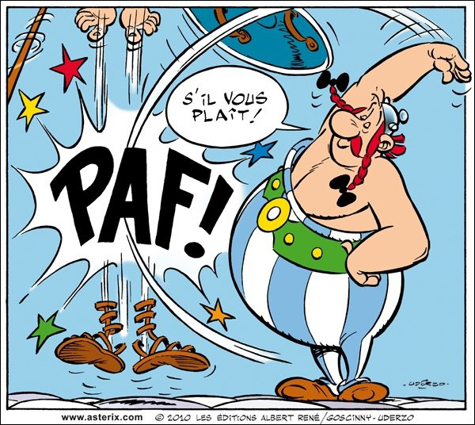
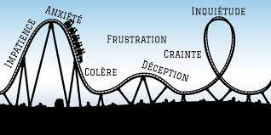
Suite du processus parlementaire
Article 11 ter
Commission affaires économiques à l’assemblée
Commission du développement durable (députés, sénateurs)
Début d’examen du texte à l’assemblée
CMP,
1ere quinzaine de mai
Examen dans l’hémicycle
Vote solennel
assemblée
Article 11 bis Nouveau
Article 9A
25/02
28/02
1-2/03
13/03
15/03
16/03
21/03
Dépôt/retrait d’amendements, modifications d’articles, …

Slide 4
Ce n’est pas fini, on ne lâche pas !
Vote en bloc à l’assemblée et au sénat
CMP conclusive
CMP,
1ere quinzaine de mai
CMP non conclusive
1-15/05
2nde lecture uniquement à l’assemblée
Dépôt/retrait d’amendements, modifications d’articles, …

Slide 5
Résumé des actions de l’intersyndicale :
Préparation CMP
Sénateur Daniel Gremillet (rapporteur de la loi) – 27/03
Sénateur Pascal Martin (secrétaire com. Dev durable) et Frédéric Marchand (vice-président com développement durable) – 28/03
Sénateur Stéphane Piednoir (membre de l’OPECST) – 30/03
Auditions
Audition sur "Évaluation du système dual de contrôle de la sureté nucléaire« par des membres de la commission des finances de l’Assemblée (06/04)
Audition commission des finances du Sénat (13/04)

Slide 6
GT organisés par IRSN DIR
5 GT
Missions (9 sous-GT) : Herviou, Gariel, Bueso, Guillaume
Expertise, recherche, crise, surveillance, sûreté/sécurité, activité commerciale, ouverture à la société, international, communication
RH (4 Sous-GT) : Enault, Bellange, Barbelin
Conditions d’emploi, IRP, attractivité et parcours pro, management des compétences en sûreté et en surveillance radioprotection
Budget-finance-patrimoine (4 sous-GT) : Barbelin, Demeillers, Mauny
Structure financière, achat et convention, patrimoine, organisation administrative
Système d’information et données (4 Sous-GT) : Tourard, Scanff
SI gestion fonctionnelle, SI opérationnel, communs numériques, données et conformité
Règlementation (pas de sous-GT) : Deschamp, Billarand, Baudry, Mandard, Chapotet
Soit 22 sous GT.

Slide 7
GT organisés par IRSN DIR
Raison d’être des GT
1/ si loi DUAL : évaluation du système et propositions d’amélioration (fluidification…)
2/ si fusion : évaluation des risques et opportunités
Structure des GT
Intégration de salariés, dont hors ligne hiérarchique dans les sous-GT
Présence d’un représentant de l’intersyndicale dans chaque sous-GT
Espace interactif sur l’Intranet pour recueillir les avis des salariés sur les productions des GT
Point périodique de l’avancement par les pilotes de GT à l’intersyndicale
Information/consultation du CSE et négociations avec les OS (en tant que de besoin)
Calendrier :
Audition annuelle IRSN/ASN : 11 avril
CMP : 1ère quinzaine de mai
Remise globale des conclusions des GT : fin mai

Slide 8
Position intersyndicale
L’intersyndicale a eu connaissance de tous ces éléments ce jour à 10h. Sur la structure des GT, l’intersyndicale est satisfaite.
Néanmoins, nous reviendrons vers vous pour vous communiquer nos positions, notamment et surtout sur la raison d’être de ces GT et le calendrier.

Slide 9
Plan de bataille 1/2 :
Formuler une position intersyndicale à rendre publique
Maintenir l’article 11bis
Proposer un amendement de l’article 9a en cohérence avec le 11bis
Pas d’a priori : retrait de la notion de fusion
Diagnostic du système actuel et définition d’axes d’amélioration
Analyse des besoins humains et financiers du système de contrôle, liés au contexte de relance du nucléaire
Objectivité du rapporteur
Délai de 6 mois max

Slide 10
Plan de bataille 2/2 :
Argumentaire (GT savoir faire – faire savoir)
Identification des arguments et contre-arguments liés au projet
Rédaction de fiches argumentaire
Identification des cibles
Parlementaires, salariés de la filière nucléaire, partenaires scientifiques, TSO, société civile, public
Adaptation des argumentaires selon les cibles et modes de diffusion
Créer l’événement…..
Mobilisation le jour de la réunion de la CMP ?
Organisation d’un colloque ?
Conférence de presse ?

Slide 11
Vous avez la parole !

Slide 12
Conclusions
Restons mobilisés
Toutes les propositions d’action sont les bienvenues
Restons en lien
Des AG régulières
Des mails d’info en fonction de l’actualité
Nous restons joignables à l’adresse mail intersyndicale

Slide 13
Merci à tous pour vos soutiens, idées d’actions, veille réseaux et presse, exemples, chansons …

